Slide 1
電源供應器類產品輸歐驗證要求
EN 60950
Karl S. K. Shih
施 舜 耕
德國萊因技術監護顧問股份有限公司
TÜV Rheinland Taiwan Ltd.
Notes:
First of all I would like to thank Mr. Deng very much for giving the Academy the opportunity to introduce its service to all of you during this Business Field Meeting of Product Safety.
Please let me tell you today some of our current tasks and activities and some of our goals and new ideas for the future.

Slide 2
1.一般安全原理
對於電源供應器類產品而言, 在EN 60950的條文內，主要是在防止人體受到下述危險的傷害:
- Electric shock
電殛的發生情形是因為有電流通過人體,只要有數毫安培的電流,即可對正常健康人造成影響,並且有可能因不自覺地反應而造成間接性危險。當然,更大的電流會造成更危險的情形。一般而言,在乾燥情形下,小於42.4Vpeak 或 60Vdc 的電壓,通常視為不具危險的電壓。但是,可被觸碰的零件或是提把皆應接至大地或是將其適當地隔離之。
- Energy hazards
具大電流供應或高電容線路的相鄰兩端子間,如果在短路的情形下,有可能會造成電弧放電或是在燃燒中射出熔化之金屬。因此,即使是屬於低電壓線路,也可能造成能量危險。

Slide 3
- Fire
在過載、零件失誤、絕緣崩潰、高阻抗或是連接器鬆脫的情形下,其所造成的異常溫度有可能形成火災危險。然而,設備內起火後不可散佈到起火點之鄰近區域及對設備外的區域造成危險。
- Mechanical and heat hazards
主要要求為:
－避免使用者因觸碰到高溫零件而造成的傷害
－設備的機構穩定度及結構穩固
－避免結構上尖銳角
－提供適當的保護或連鎖裝置以避免受危險可動零件所傷及

Slide 4
- Radiation hazards
輻射的形式可能為音頻、無線電頻率、紅外線、高強度可見光及凝聚光、紫外線、離子化輻射...等。
如果設備內會釋出某種型式的輻射,則針對使用者及維修者所能接受程度的輻射值,訂有規定。
- Chemical hazards
有毒化學物質本身及其蒸汽,如果人體直接接觸到,則會造成傷害。因此,設備的設計,亦應避免在正常操作及不正常操作情況下,產生此類的化學危險。

Slide 5
2. 設計的基本要求:
2.1 零件的選用：
－ 與安全性有關的零件，應選用有相關安規機構認證的零件， 或是能符合該零件的相關規定。
－取得零件單體認證的零件，必須先確定此零件是否依額定值
使用，再按相關的零件規章進行單體的相關測試，其後，此
零件再配合產品整體做相關測試；對於已取得零件單體認證
的零件，則僅須配合產品整體做相關測試即可！

Slide 6
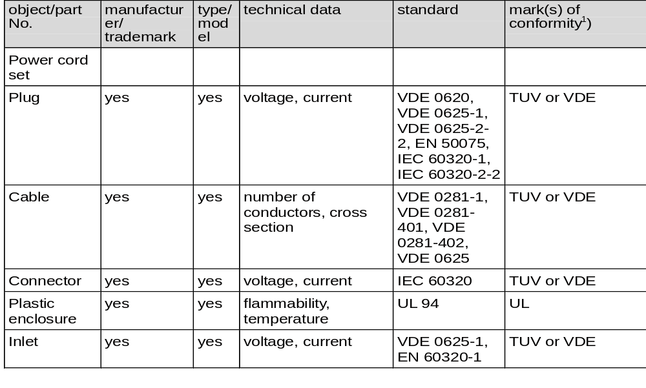
2.2 一般而言，須先取得零件單體認證有下列：

Slide 7
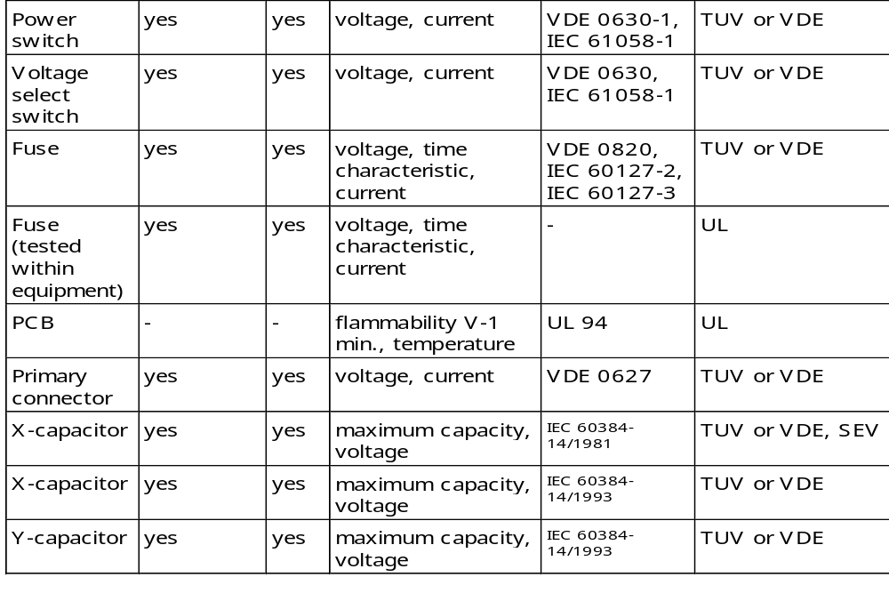

Slide 8
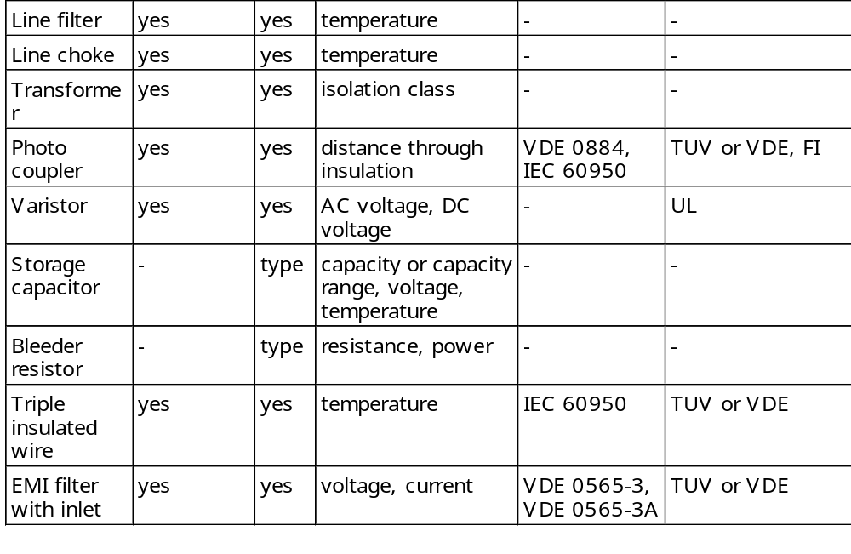

Slide 9
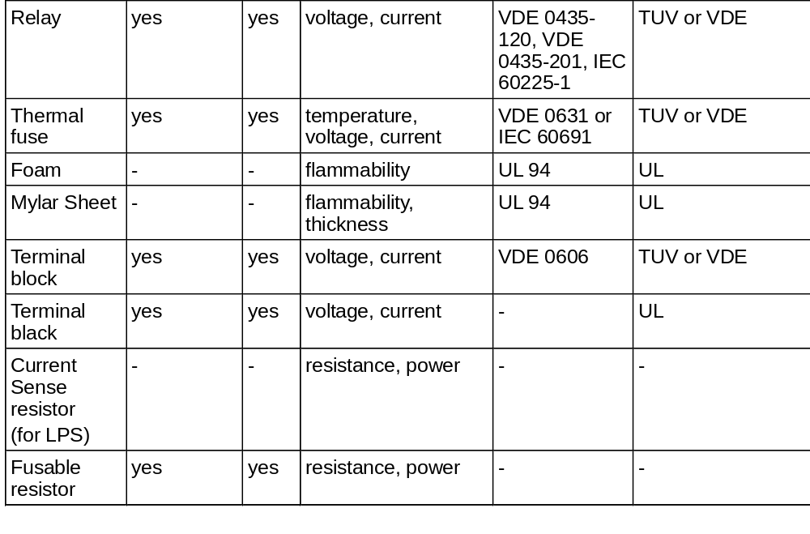

Slide 10

3.標示
電源介面標示
  a.額定電壓或是額定電壓範圍，單位為V。
  b. 額定頻率或額定頻率範圍，單位為 Hz。
  c. 額定電流，單位為 mA 或 A 。
製造商名稱，或商標符號或辨識符號
設備的型號
如設備為Class Ⅱ，則需加入 “ " 的符號

Slide 11

保險絲
  a.額定電流
  b.額定電壓
  c.熔斷特性，（例如：fast, slow, time lag）
  d.防爆特性，（例如：Low-breaking, High-breaking）
標示範例為
T2.5AL, 250V
F3.15AH, 250V
接地保護端子旁，應有 “ "的標示
  註:
  1. 可以有額外的標示,但是先決條件是不可以造成誤導或混淆。
  2. 如設備不直接到mains，則可不標示出V，A或Hz。
  3. 標示不可置於可取下的物品上。
  4. 標示須清晰可辨，且為恆久的標示。

Slide 12
4. 危險的防護
4.1 位於設備之外與外電源間的斷路點，應避免操作者觸摸到而遭
致設備內主電路的電容器放電而產生電殛的危險。故要求放電時
間常數不可超過1秒（若電容量小於0.1uF則無此項要求）。放電
時間常數＝有效電容值(uF) ×有效電阻值（MΩ），若難以決定
有效電容值或有效電阻值時，可以改用電壓衰減計算方法，此方
法為當量測點之電壓衰減至原來的37％所需時間，即稱之為放電
時間常數，當然，此值不可大於1秒。須注意的是，在決定放電
時間常數時，電源開關“ON”及“OFF”的情形皆需考慮。

Slide 13
4.2 吸水性材質，天然橡膠，具石綿物質，不可做為絕緣物使用。絕緣 物是否具吸水性，可由Humidity Test及Electric Strength Test決定， 方法如下：待測物放入恆溫恆濕箱內，溫度設定於20℃至30℃之間 （溫度誤差在1℃內），相對濕度設定在91％～95％之間，並放置48 小時。之後，待測物仍置於箱中，並進行電氣強度測試(Electric Strength Test)，按其 絕緣等級及工作電壓來決定測試電壓，在施以 持續高壓60秒後，只要沒有絕緣崩潰情形，即算符合要求，亦即此 材質可認定為不具吸水性。

Slide 14
4.3 如何決定工作電壓(Working Voltage)：
－ 量測儀器需有足夠之頻寬，以提供精確的量測值，如須 測r.m.s.值時，則量測儀器不論是測正弦波或非正弦波， 均須提供true r.m.s.值；
－ 非重覆性的突波不予考慮
－ 變壓器兩繞組間的絕緣，其工作電壓應取兩繞組內任2點 的最大電壓值，可能連接至此繞組之外加電壓，亦應包括 在內；
－ 短時間的電壓情形不予考慮。

Slide 15
4.4 由零件橫跨的雙重絕緣或加強絕緣
－ 若為單一電容器橫跨加強絕緣,則此單一電容必須為符合
IEC 60384-14:1993的Y1電容。
－ 若為兩個電容器串聯橫跨雙重絕緣,則每一電容均須符合
IEC 60384-14:1993的Y2電容。且單一電容的額定電壓須
優於此雙重絕緣的工作電壓,及此2電容的電容值須相等。
－ 使用者可觸碰的導體或線路若與其它零件是靠符合上述的 電容或電阻以雙重或加強絕緣隔開,則此使用者可觸碰零件 應符合limited current circuit的要求,且須在電氣強度測試 後,才進行limited current circuit的檢驗 (ex. Class II power
adapter)。

Slide 16
4.5 限電流電路(limited current circuits)：
限電流電路之定義為在正常情形及錯誤情形下，可自此電路汲
出之電流，不具危險性。即使是具危險電壓的裸露零件，只要
接到限電流電路，則此裸露零件也允許被操作者(operator)觸
碰到,亦不致造成危險。
4.6 接地保護規定：
A.Class I 設備：使用者可觸碰的導體零件，均須牢靠地接至設備
內的保護接地端子上。維修者可觸碰的導體零件，亦須連接至
接地保護端子上，但若有實際上的困難，則在該零件上須加上
警告標示，以告知維修人員該零件並未接地，觸碰前應先檢查
是否具危險電壓。
B.Class II 設備：此類設備無接地保護規定，設備內本身之參考地
或是供其它設備借道的地，須以雙重絕緣或加強絕緣與危險電
壓隔開。

Slide 17
C.其它規定：
a.接地保護導體中，不可包含保險絲或開關。
b.接地保護導體可採裸露零件或絕緣形式。若採絕緣形式，則 顏色限用綠滾黃，但若為接地編織線，其絕緣層可為綠滾黃 或透明色，若為內部排線用的保護導體，則其絕緣可使用任 何顏色，只要不造成混淆即可。
c.接地保護端子與規定需接地零件之間的電阻值不可超過0.1Ω。

Slide 18
4.7 空間距離(clearance)的決定：
已知工作電壓及絕緣等級後，即可決定空間距離。
- 一次側線路之空間距離尺寸要求，見表3及表4。
- 決定是否符合要求前，內部零件應先施於10N力，外殼施以
30N力，以減少其距離，使確認在最糟情況下，空間距離仍符
合規定。
4.8 沿面距離(creepage distances)的決定：
已知工作電壓及絕緣等級，亦可決定所需之沿面距離，見表6要
求之尺寸。

Slide 19
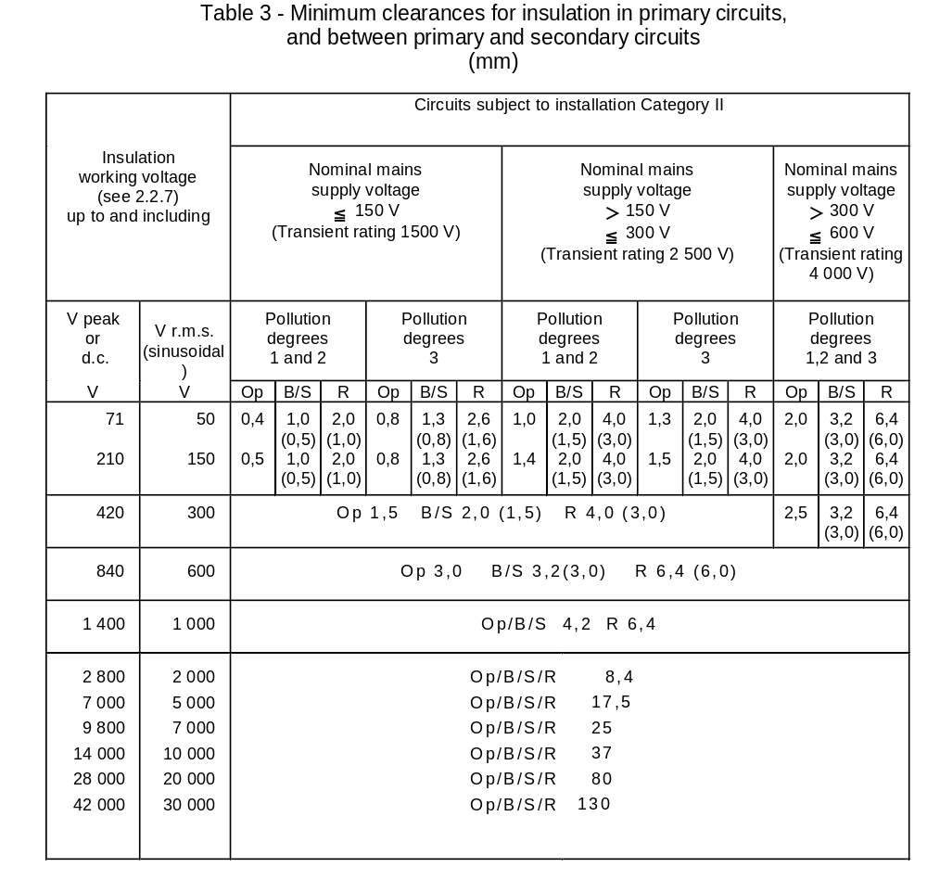
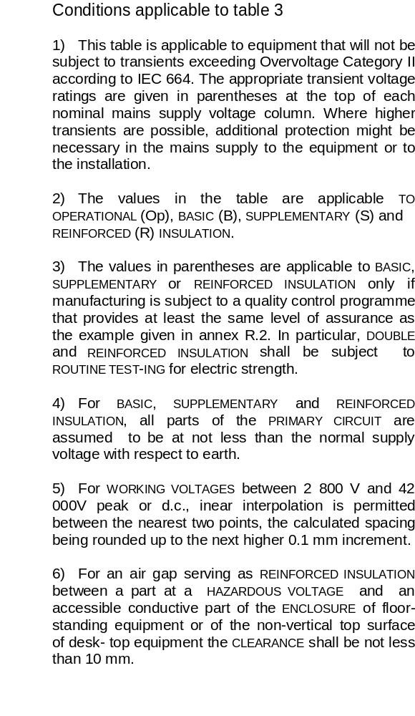

Slide 20
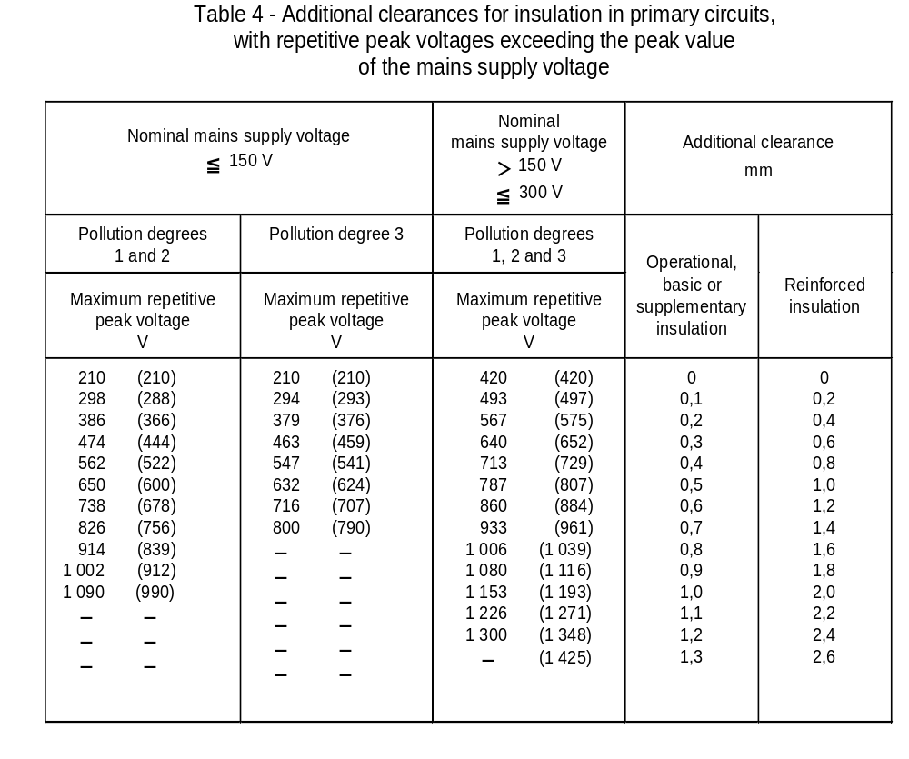
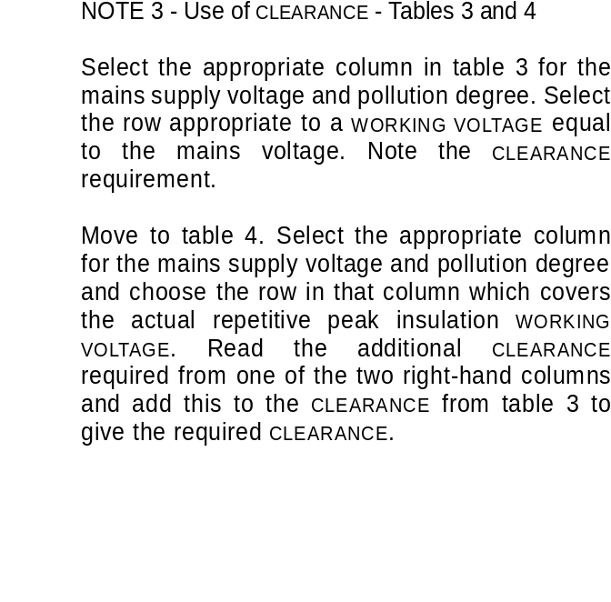

Slide 21
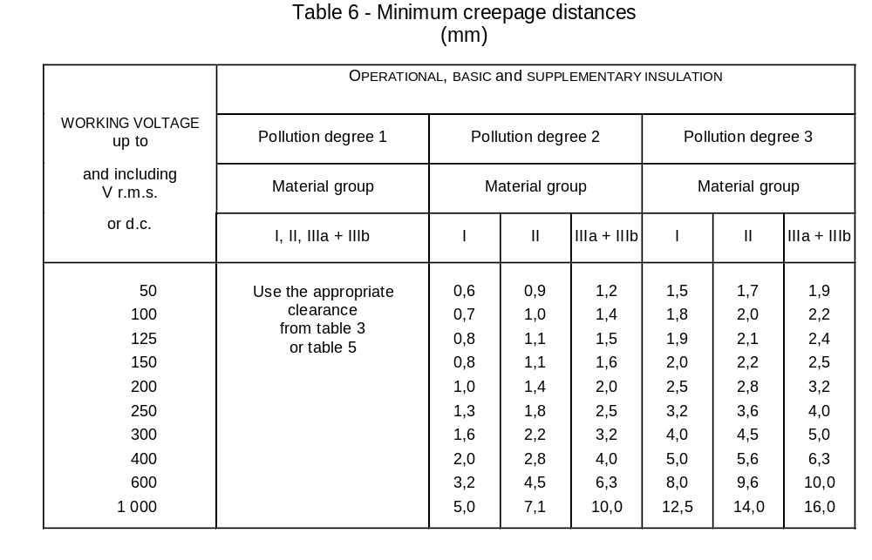
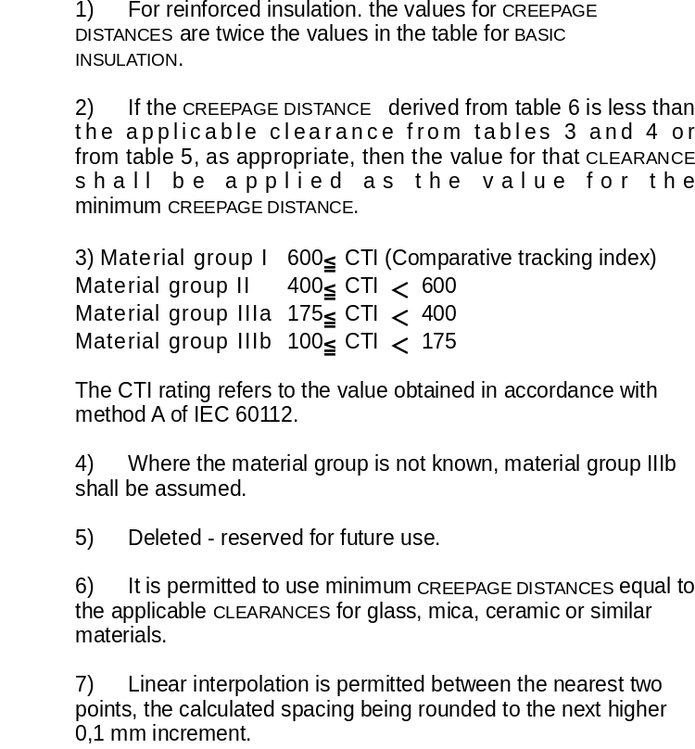

Slide 22
4.9 絕緣厚度(Distance through insulation)的決定：
絕緣厚度應依工作電壓及絕緣等級及下述之情形決定之。
－ 補充絕緣時，絕緣厚度須至少有0.4mm；
－ 加強絕緣時，絕緣厚度須能在正常工作下，不附加任何機械應力，保持
0.4mm 的最小厚度。
上述厚度要求須符合下列任一條件；
─ 補充絕緣至少由2層薄片絕緣物組成，且其中任何一層均需通過補充絕緣 所要求的電氣強度測試；或
─ 補充絕緣由3層薄片絕緣物組成，其中任2層的組合,均需通過補充絕緣所 要求的電氣強度測試；
或
─ 加強絕緣至少由2層薄片絕緣物組成，其中任何一層均需通過加強絕緣所 要求的電氣強度測試。
─ 加強絕緣由3層薄片絕緣物組成，其中任2層的組合,均需通過加強絕緣所 要求的電氣強度測試。

Slide 23
4.10 Wiring, connection and supply requirements
4.10.1 內部線材及外部電纜的選用：
─ 內部線材及外部電纜（非電源線纜）的粗細，應按其正常狀態 下承載電流大小來決定其截面積大小，以確保不會超出外皮的 額定耐溫值。
─ 走線路徑應平順且避開尖銳邊緣。線材本身應避免與齒狀的粗 邊物，冷卻用鰭狀物，及未固定零件接觸，以防止絕緣層磨 損。如果線材需穿過金屬孔，則孔邊應平滑，或是加bushing。
─ 內部線材應走線適當，良好支撐，良好固定以降低絕緣損壞， 端子鬆脫，過大應力於線材及端子，所產生的危險。

Slide 24
4.10.2 電源線的選用:
如電源線與設備不可分離，則需提供一個電線固定器(cord anchorage)，且需通過Strain Relief Test。
4.11.3 接地（大地）：
地線使用18 AWG之綠滾黃線，一端接於Input Receptable的接地端子（須
先以機械方式固定，並焊於其上），另一端須加上圓形端子(ring terminal)。

Slide 25
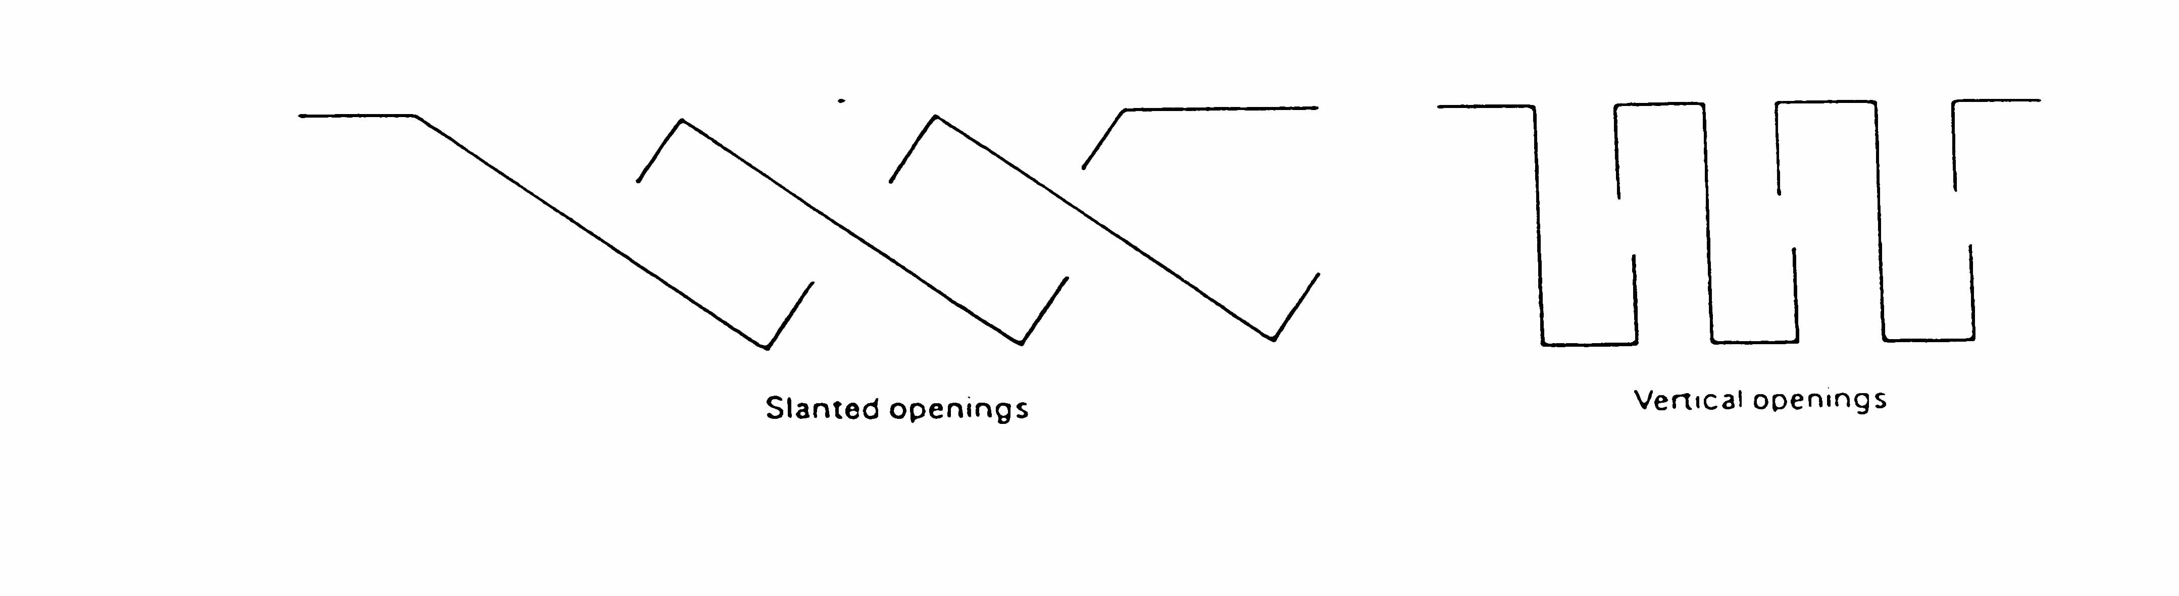
4.11 外殼要求:
4.11.1 外殼開孔:
A. 上方： 符合下列其中任何一項要求即可
a.任何一方向量測，尺寸不超過5mm。
b.寬度在1mm內，長度則不限，
c.尺寸大小不限，但須確保外物不會直接掉入孔內而碰觸到 具危險電壓零件，例如附圖內所示的方法。
Figure 8 - Examples of cross-sections of designs of
opening preventing vertical access

Slide 26
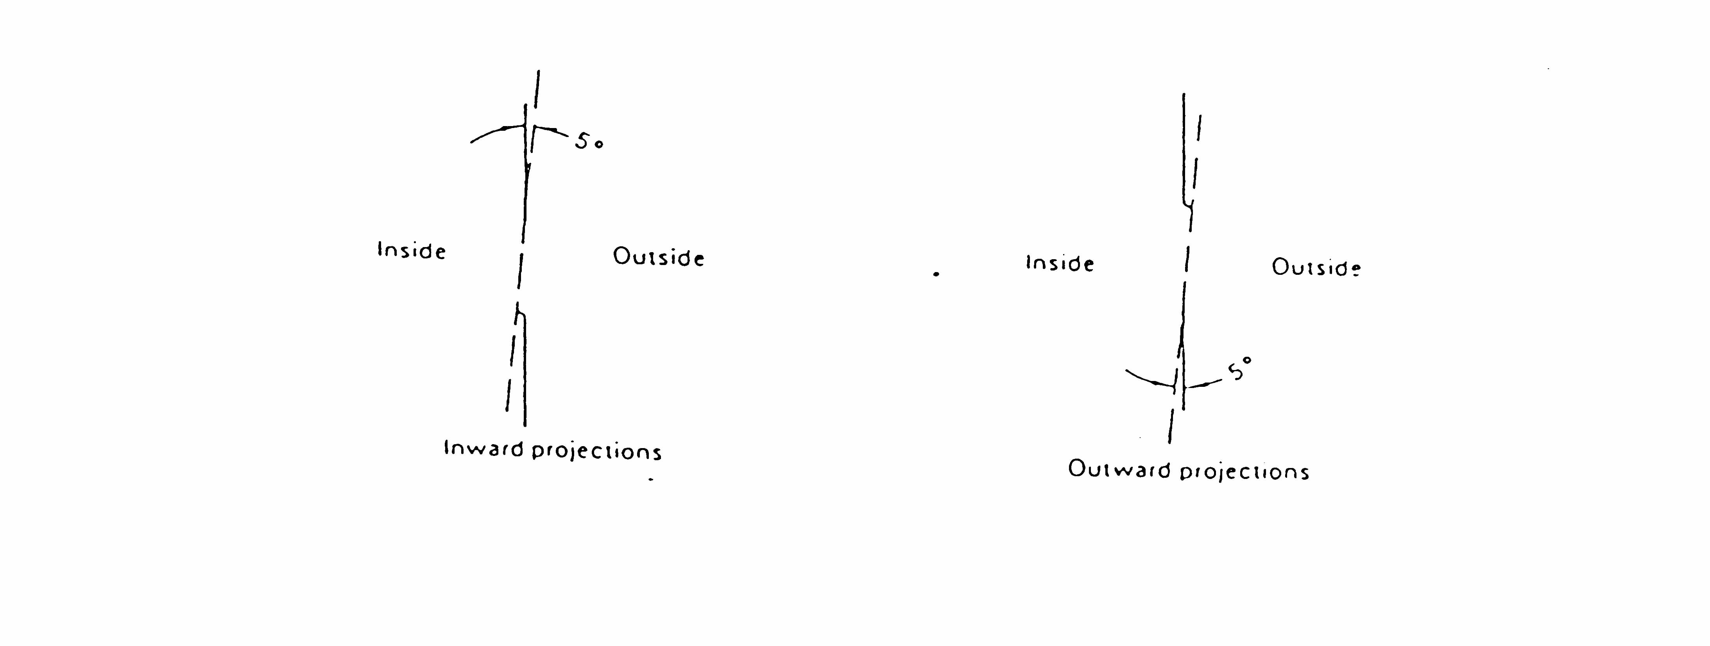
B.側方：符合下列其中任何一項要求即可
a.任何一方向量測，尺寸不超過5mm。
b.寬度在1mm內，長度則不限。
c.如百葉窗之開孔，其形狀如附圖9所示，以避免外物進入。
d.開孔位置適當，並在其投影5度角範圍內，無具危險電壓零件存
在。投影5度角範圍的定義如附圖10所示
Figure 9 - Examples of louvre design

Slide 27
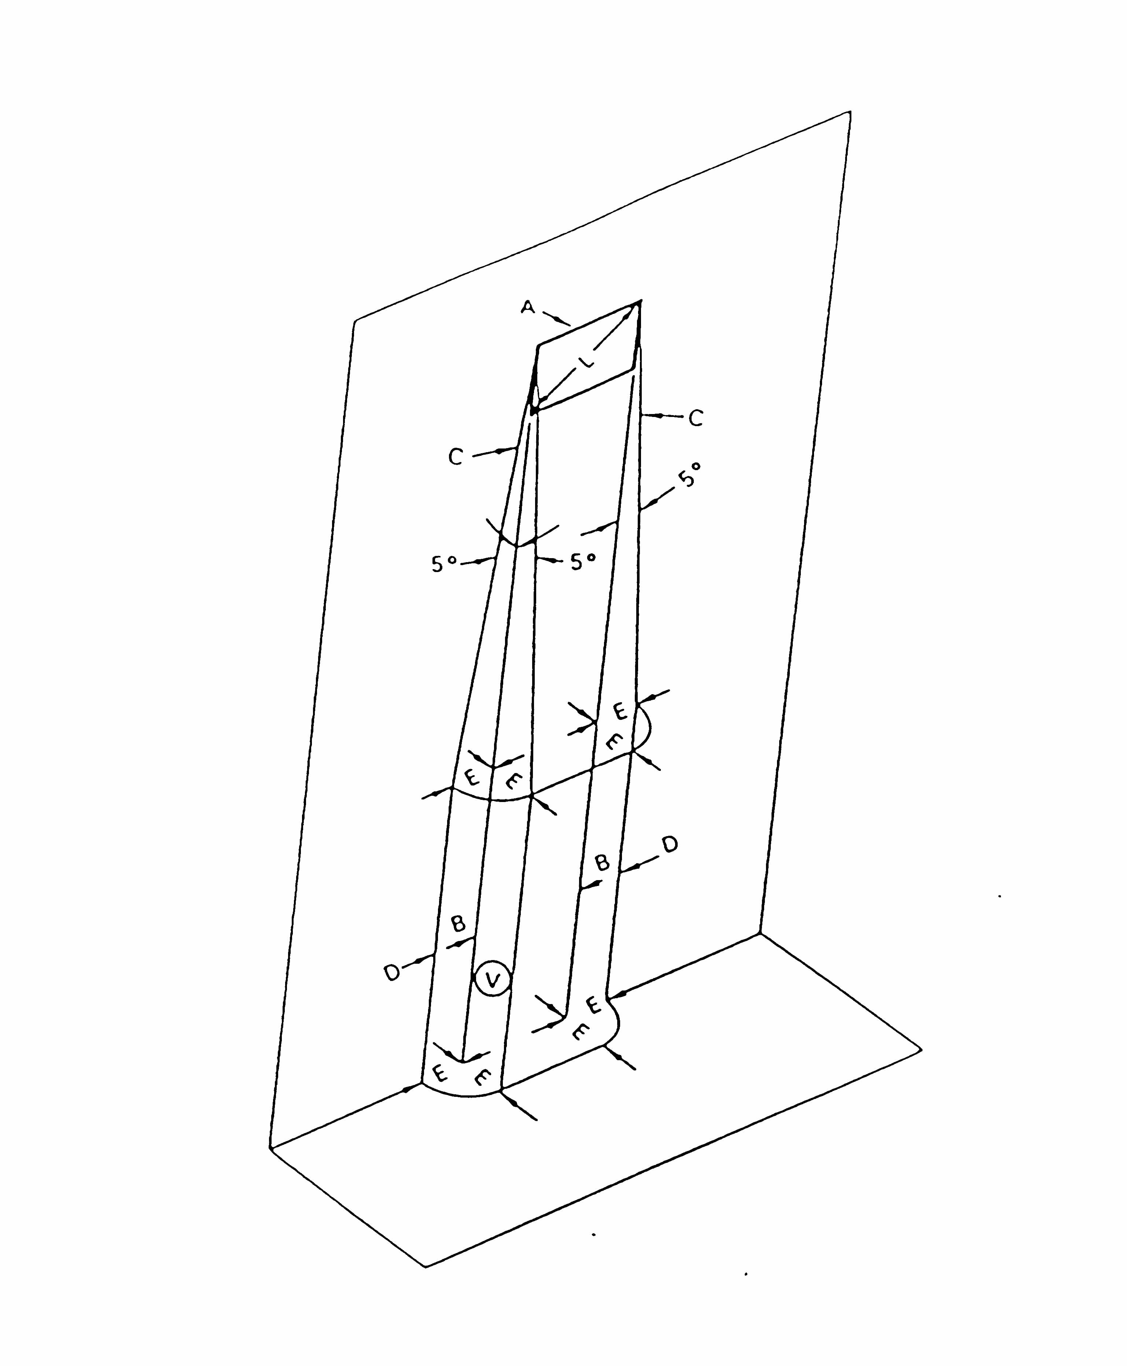
A ENCLOSURE side opening.
B Vertical projection of the outer edges of the side opening.
C Inclined lines that project at a 5 angle from the edges of the side opening to points located E distance from B.
D Line which is projected straight downward in the same plane as the
ENCLOSURE side wall.
E Projection of the opening (not to be greater than L )
L Maximum dimension of the ENCLOSURE side opening.
V Volume in which bare parts at Hazardous Voltage are not located.
Figure 10 - Example of enclosure side opening

Slide 28
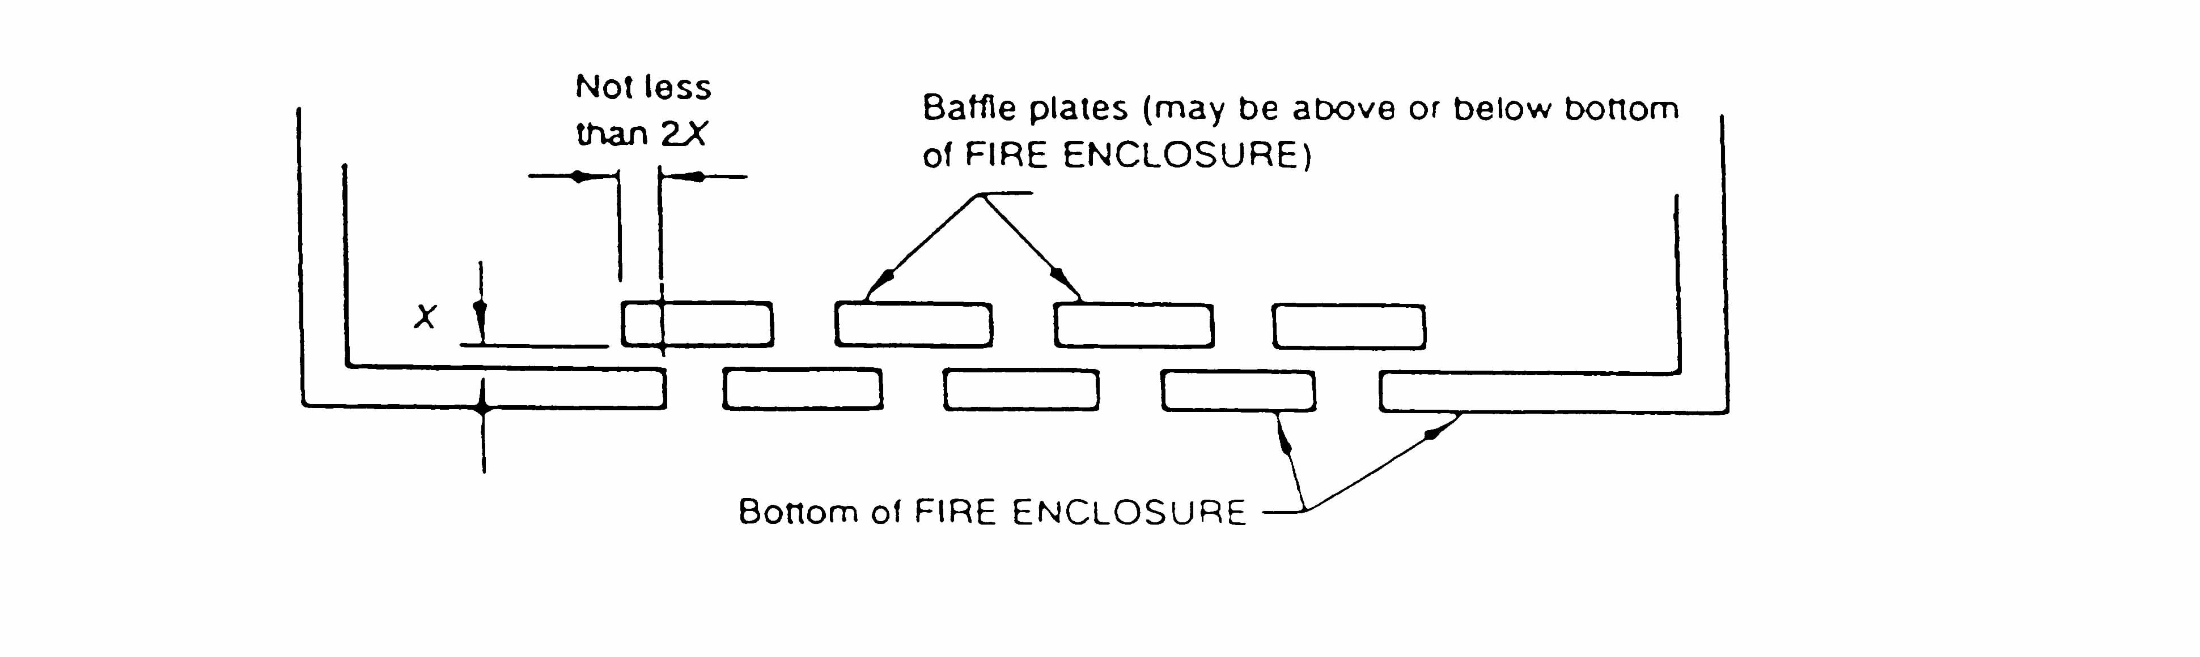
C.下方：符合下列其中任何一項要求即可
a.無任何開孔
b.孔大小不限，但須在下列物品之下方
─ PVC，TFE，PTFE，TEP及neoprene做成的絕緣導體及連接頭，
─ 具阻抗保護或過熱保護的馬達
─ 符合防火外殼要求的內部屏障或是細目金屬網或是其餘類似物。
c.可有40mm平方以下的開孔，但須在防火等級V-1以上的零件之下。
d.孔大小不限，但開孔上方須裝設遮蔽板，其構造如附圖12所示。
Figure 12 - Baffle plate construction

Slide 29
註：外殼開孔，固然千變萬化，但是以test pin測試時，不可碰到具危險電壓的裸露零件。

Slide 30
4.11.2 結構設計：
A.穩定度：在下述情形中設備不可失衡而導致使用者或維修者 危險:
－針對任何設備: 放置於水平面呈10角的傾斜面上。
B.強度：
─外殼須能通過鐵球撞擊試驗（鐵球直徑約50mm，重量
約500g±25g，撞擊距離為1300mm）。
─塑膠材料製成之外殼，須能通過至少70℃，7hrs的烤箱
測試， 以確定其結構不會因內部應力釋出，而導致變形。

Slide 31
4.11.3 起火之防制：
A. 防火等級優劣：發泡塑膠材料類，HF-1等級較HF-2優，HF-2 優於HBF。
一般材料，5V優於V-0，優於V-1，V-1優於V-2，V-2優於HB。
B. 使用耐燃零件：
a. PCB：V-1以上
b. Wiring harness：V-2以上
c. Cord anchorage：HB以上
d. 其它所有零件：V-2以上或HF-2以上

Slide 32
4.12 Thermal and electrical requirements
溫升限制
A.一般電子零件：依零件規格之額定溫度值，決定其溫度上限。
B. 線圈類：依其絕緣系統耐溫決定
Class A→△T≦75K
Class E→△T≦90K
Class B→△T≦95K
C. bobbin類：須做125℃球壓測試 (Ball Pressure Test)
D.使用者可觸碰地區：如表16所示

Slide 33
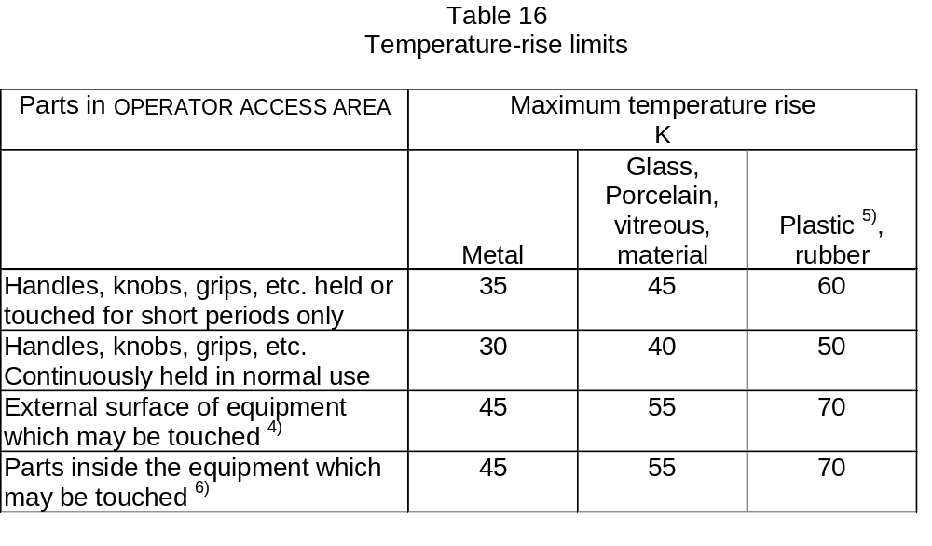

Slide 34
E. 溫升測試條件：
a.負載：為正常負載(Normal load)，即設備在使用者正常使用下的最
大負載情形。
b.輸入電壓：
Ⅰ 額定電壓值的＋6％及-10％,如額定電壓值為230V時,則為＋10％及-10％
II 額定電壓範圍的極大和極小值
＊此二項綜合考慮

Slide 35
4.13 漏地電流 (Leakage current)：
A. 漏地電流限值：見表17
B. 測試方法： 測試電壓為額定電壓的1.06倍(如電壓為230V時, 則為1.1
倍)或是額定電壓範圍的上限值。
- Class II 設備：輸入之測試電壓亦須先隔離，漏電流表之一端接上設
備外部的金屬部份或接於10cm x 20cm大小的薄金屬片並覆蓋於設備
外部的非金屬部份，另一端則接於輸入電源的水火線上。

Slide 36
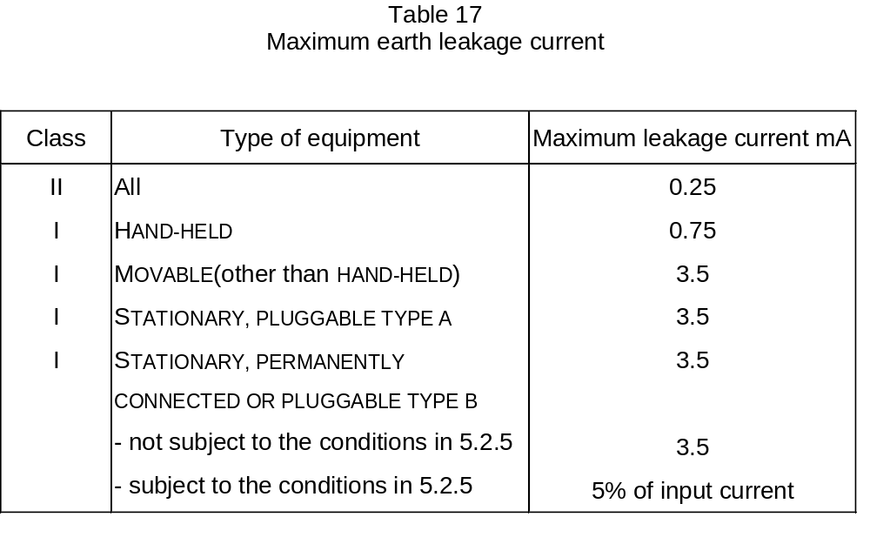

Slide 37
4.14 電氣強度 (Electric strength):
設備內部所使用的絕緣物質，其皆應具有足夠的電氣強度特性，以避免在過電壓狀況造成絕緣破壞。測試要求如:
Primary - Secondary : 3000Vac or 4242Vdc
Primary - Earth : 1500Vac or 2121Vdc
4.15 不正常操作及錯誤情況測試 (Abnormal test)：
A.目的：為避免因不正確操作，粗心使用，機械故障，電子故障，電子
過載等原因，而造成設備有起火或電殛的危險。因此，在設備
不正常操作或錯誤情況下，只要不對使用者造成危險即可，故
不要求設備仍能保持正常運作。

Slide 38
    b. 變壓器： 變壓器應有過負載保護，以避免在過載情況下， 溫度過高而損壞絕緣。變壓器線圈之最高溫度限 值如表所示。變壓器在做完變壓器過負載測試 後，立即接著進行電氣強度測試，以確認變壓器 在過負載後，絕緣仍能有效。
B. 零件或線路的測試：
a. 馬達類：在過載馬達轉子鎖死，及其它不正常狀況下，不
可因高溫產生而造成危險。
b. 變壓器：變壓器應有過負載保護，以避免在過載情況下，溫度過
高而損壞絕緣。變壓器線圈之最高溫度限值如表所示。變壓器在
做完變壓器過負載測試後，立即接著進行電氣強度測試，以確認
變壓器在過負載後，絕緣仍能有效。

Slide 39
c.二次側線路：除馬達以外，任何可能發生危險的機電零件，應以下述方
法一一測試，以確認不會對使用者造成任何危險。
─當零件在正常動作情況下，將能移動的機械部份鎖定在最不利的位置；
─如某零件通常只是短時間動作，而長時間不動作，則應讓此零件能夠
連續動作，以模擬不正常情形。
d.其它：前述a.b.c.項所不包含的零件或線路，應進行故障模擬測試。
下列零件皆需進行故障模擬：
1. 一次側線路之任何零件；
2. 會因失誤而影響補充絕緣或加強絕緣的零件；
3. 對於自二次側線路引出的外部電線／電纜，皆應對負載端進行過負載
及短路測試。

Slide 40
C. 設備的測試：
設備應該在任何使用可能的情況及在任何誤用情況下來進行測試，其測
試電壓為額定電壓或是額定電壓範圍的上限。一些正常使用可能發生的
狀況及可預見的誤用情況，如下：
a. 有可能造成驅動馬達卡住或過負載的卡紙情形；
b. 風扇失靈；
c. 不按製造商的指示而胡亂操作旋鈕，按鍵的情形；
d. 通風口(ventilation openings)堵住。

Slide 41
Thanks!
謝謝 !

